Slide 1
Выполнил ученик 9г класса Грибов Дмитрий
Руководитель: Черкасова Галина Ильинична
Создание трактора на радиоуправлении

Slide 2
Определение потребности и обоснование проекта
Люди с древних времен мечтали упростить работу в сельском хозяйстве. Разрабатывали различные приспособления для упрощения работы на большой территории в сельском хозяйстве. И одним из таких изобретений стал трактор. Я увлекаюсь моделизмом. В магазинах можно найти самые разнообразные модели, но сделать самому гораздо интересней и я решил сделать прикладной проект: разработка и изготовление модели трактора.

Slide 3
Цель и задачи проекта
Изучить историю строения трактора
Разобраться в устройстве трактора
Изготовить модель трактора
Закрепить знания , умения и
Навыки в создании трактора

Slide 4
Почему я решил сделать этот проект
Мне всегда были интересна большая и сельскохозяйственная техника.
И вот я наконец решился на это. Начался выбор модели. Я долго думал и остановился на модели К-700 или КИРОВЕЦ.

Slide 5
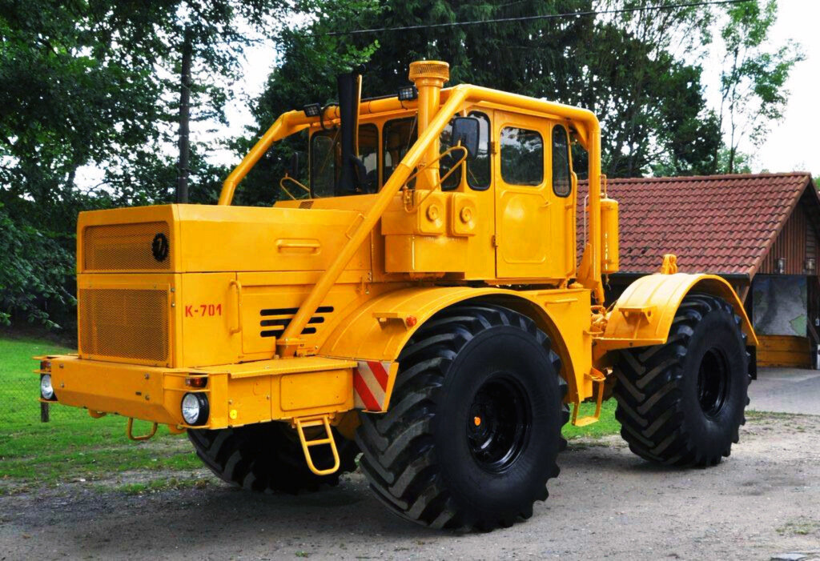
Немного о тракторе
К-700 или КИРОВЕЦ.
К-700 или КИРОВЕЦ.
Первый трактор был изготовлен в 1961 году, а массовый выпуск начался в 1969-м. В этом же году на выставке с/х техники в Париже специалисты признали К700 самым мощным трактором в мире. Производительность К-700 была в несколько раз выше по сравнению с аналогами, что позволило снизить финансовые и временные затраты. Также трактор отлично проявлял себя по эксплуатационным качествам, был прост и удобен в обслуживании. Позднее появились новые модификации трактора.

Slide 6
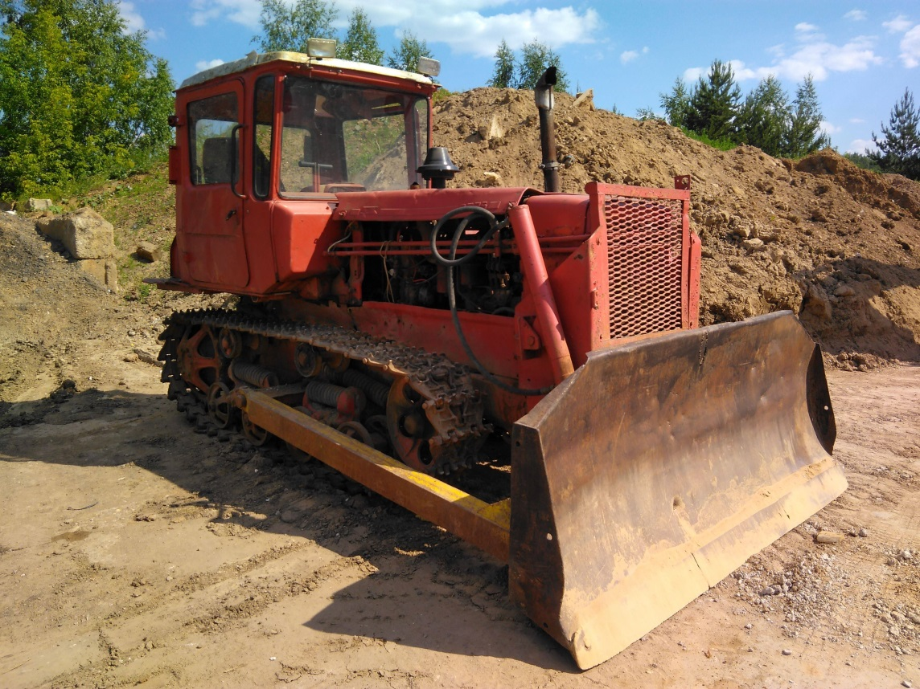
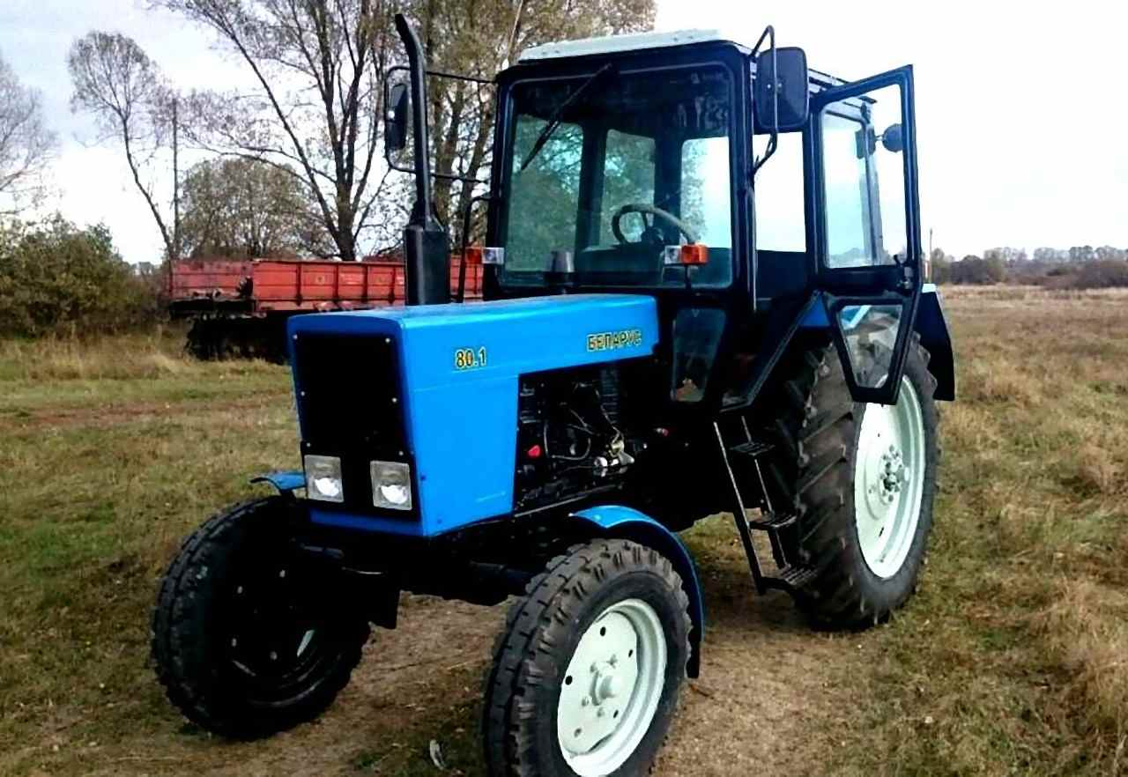
Банк идей
1
3
Рассматривая различные варианты я выбрал вариант №3.
2

Slide 7
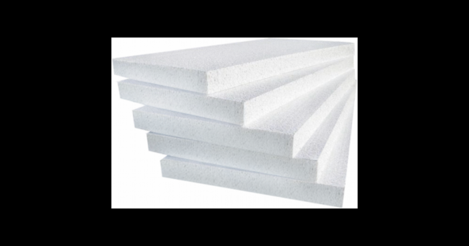
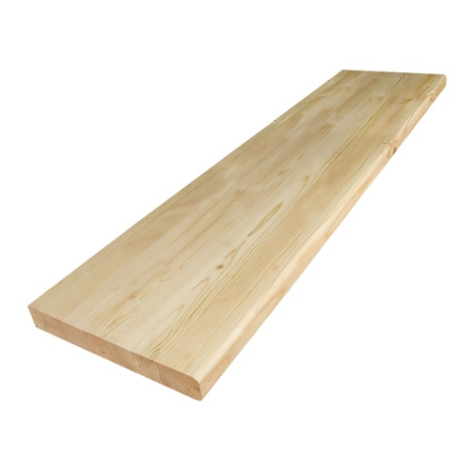
Выбор материалов
1. Пластик
4. Спица
2.Дерево
5. Металл
3. Клей

Slide 8
Технология изготовления

Slide 9
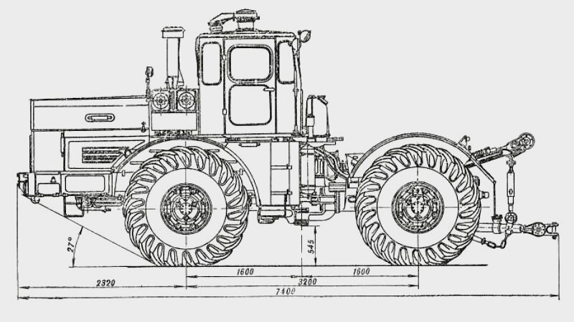
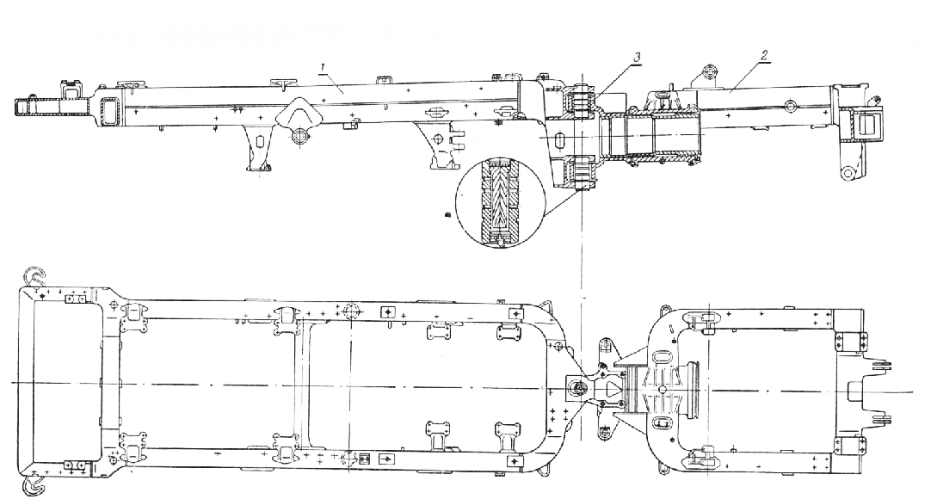
Этап 1
Для начала я нашел в интернете и распечатал чертеж моего трактора в нужном мне масштабе. Распечатанный чертеж я вырезал

Slide 10
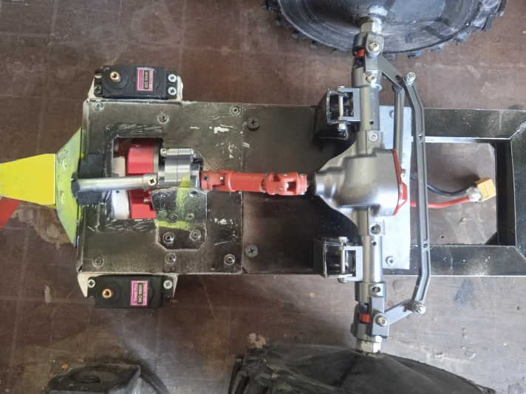
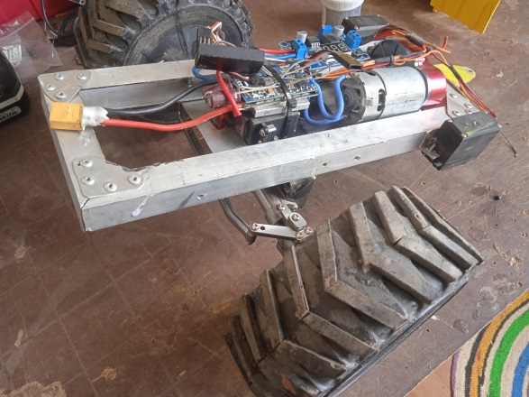
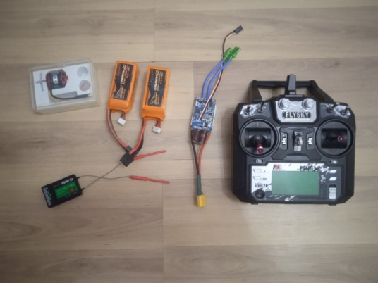
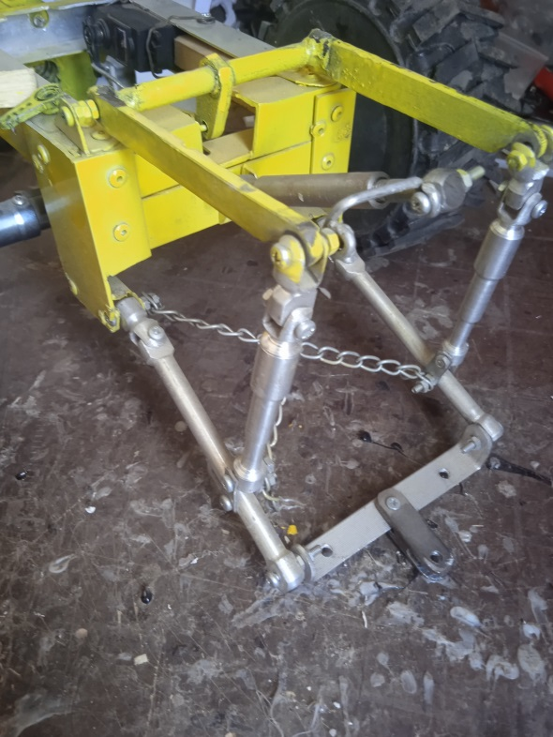
Этап 2
Далее я вырезал все детали. По чертежу и рисункам из ПРИЛОЖЕНИЯ. Собрал раму, купил и установил всю необходимую электронику. Поставил колеса и подключил привод на колеса. Проверил работоспособность. Приступил к изготовлению второй части трактора. На такарном станке выточил детали для навесного оборудования.

Slide 11
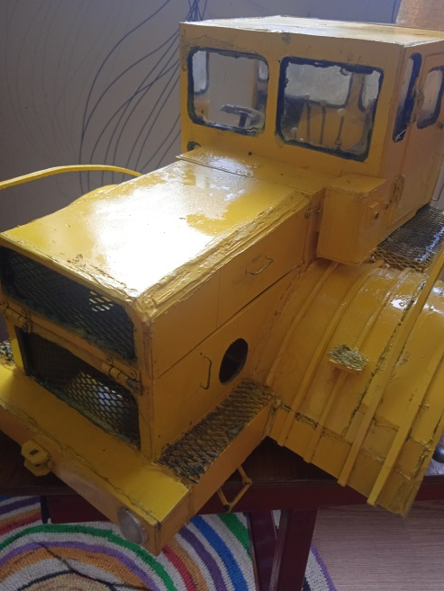
Этап 3
Собрал все части, сделал кабину водителя. Покрасил изготовленную модель. Собрал все части трактора. Проверил работоспособность, все работает.
Сборка завершена.

Slide 12
Материальные затраты
Приемник, соед. провода, аккумулятор
Рама, передний и задний мосты
4700 руб
3100 руб
D
4000руб
Электродвиг., корбка приводов, сервопривод
Карбоновый ст., кардан, краска, стеклопластик
840 руб ру
7080руб руб
Спица, рег. оборотов, пульт управления
1725руб
Колеса, клей, листовой пластик
Итог:
21445 руб

Slide 13
Экологическая оценка изделия
1
2
3
При окрашивании трактора использовались устойчивые красители, не оказывающие вредного воздействия на кожу человека в процессе изготовления изделия
По окончании срока службы изделие подвергается биохимическим процессам естественным путем или легко утилизируется при естественных процессах.
Создание трактора на радиоуправлении не наносит вреда окружающей среде и может считаться абсолютно безопасным занятием.

Slide 14
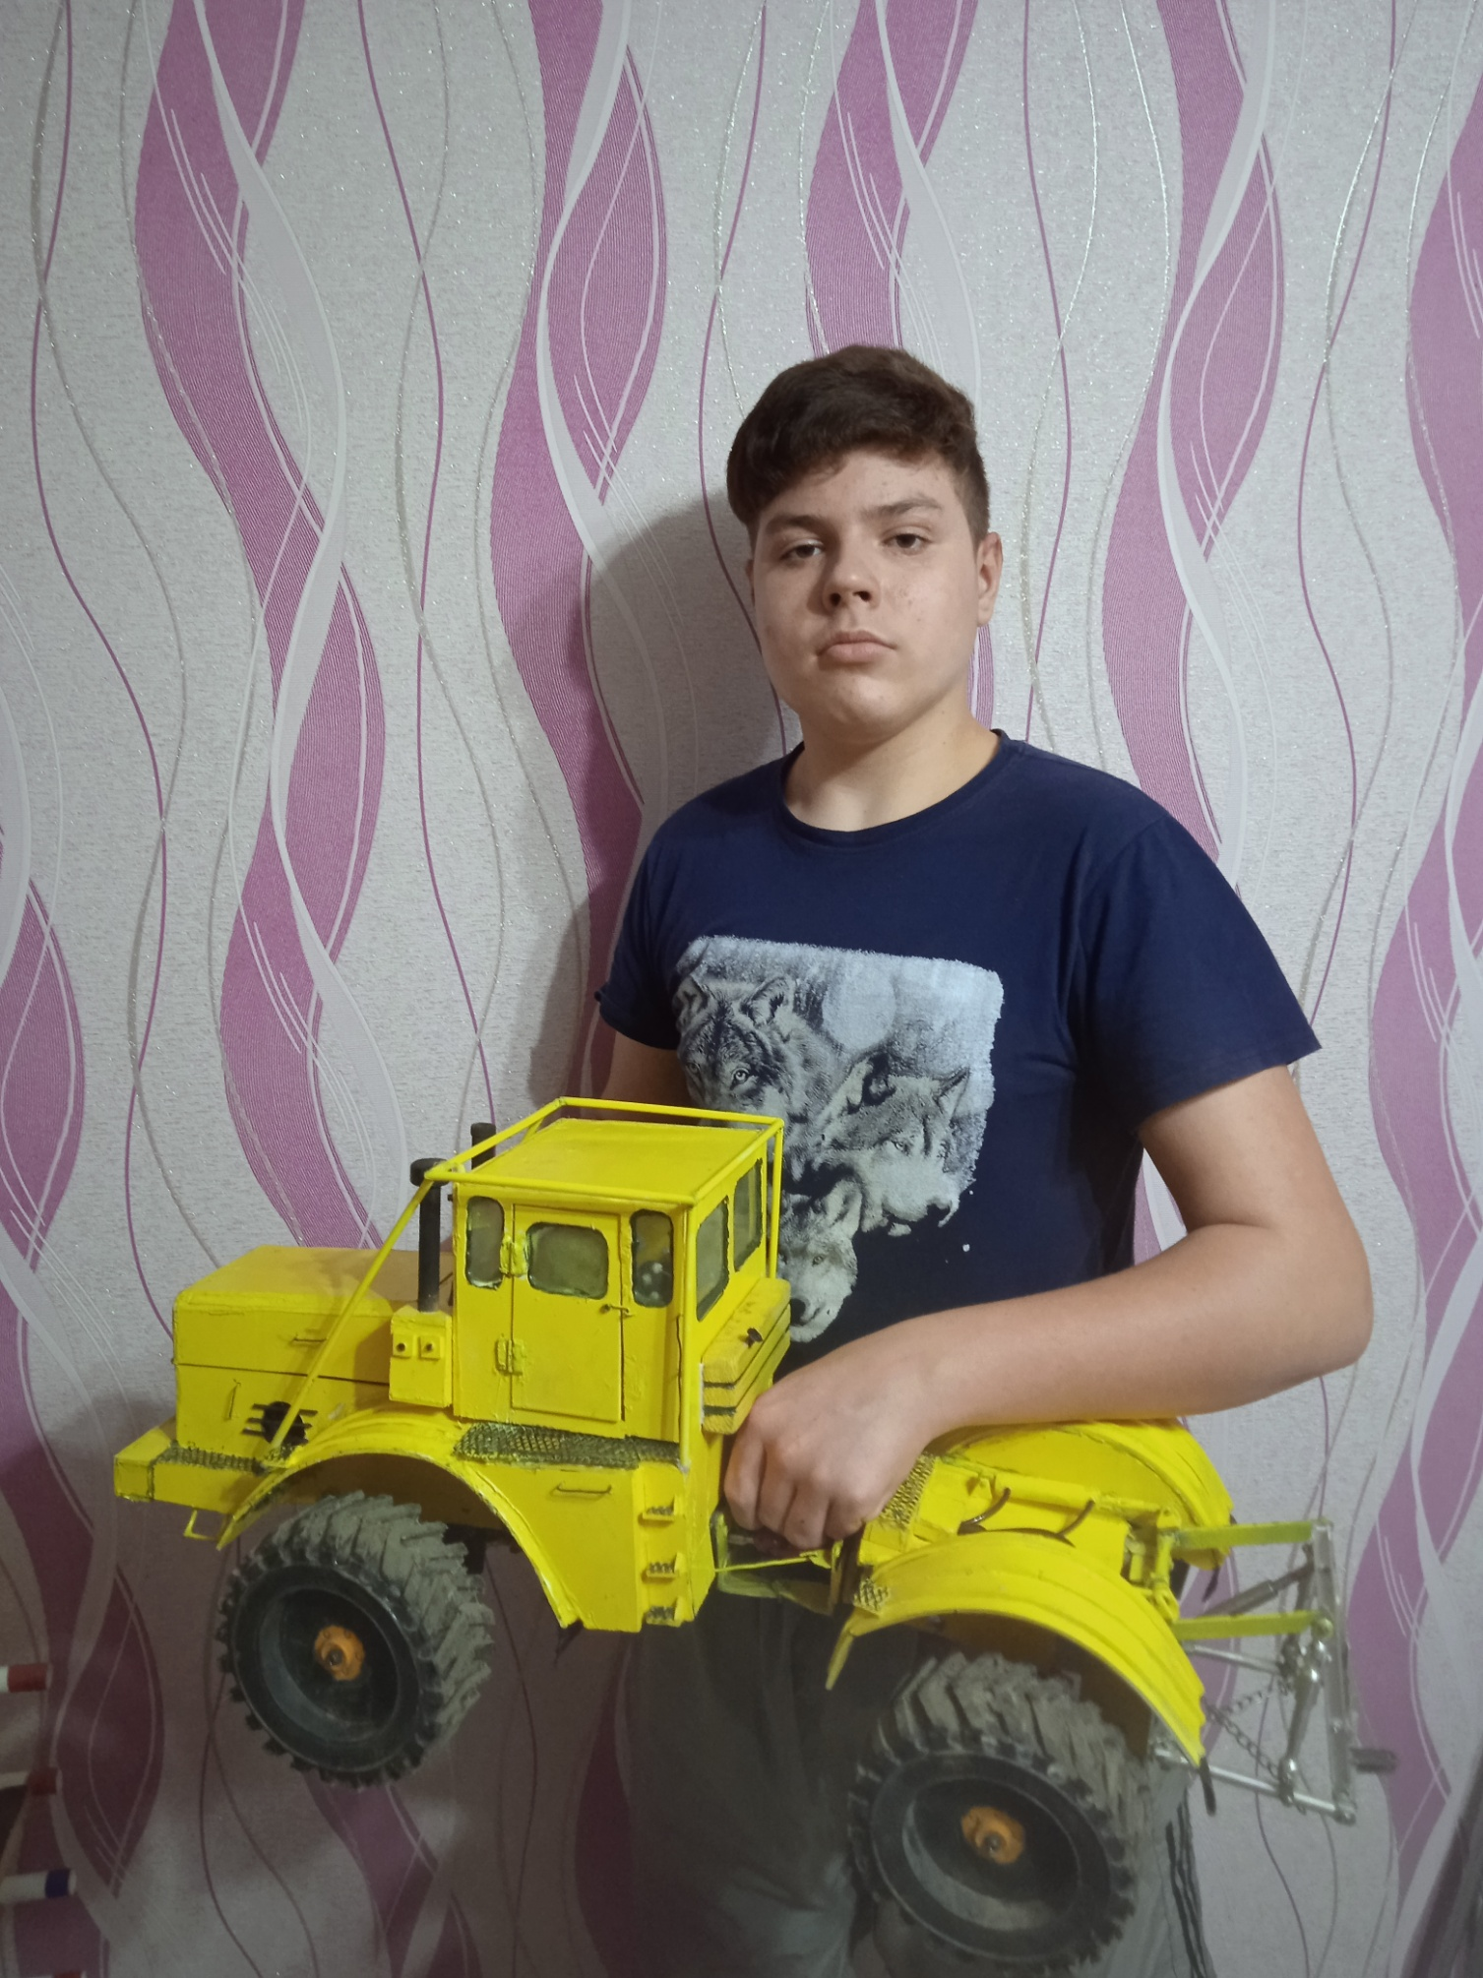
Мое изделие
Результатом моей работы является изготовленная модель трактора на радио управлении. Работа над проектом была полезной и увлекательной. Данное изделие служит в качестве полезной вещи в моей практической деятельности. Для того чтобы сделать эту модель, я изучил много литературы, читал технические форумы и помощь знакомых моделистов. Модель получилась легкая и практичная.

Slide 15
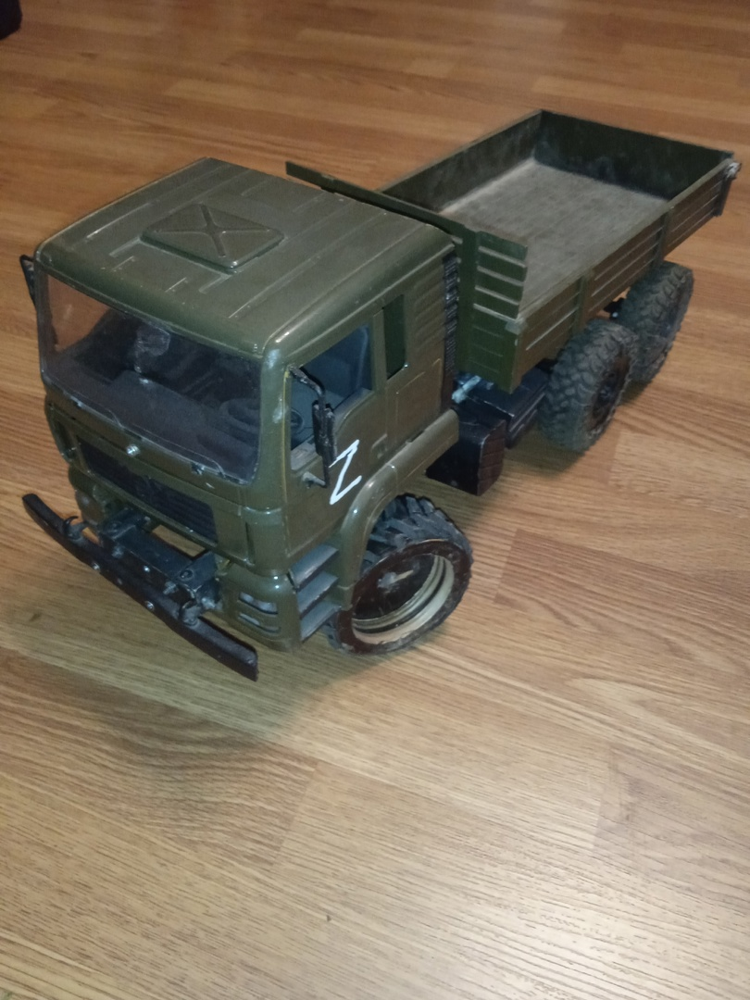
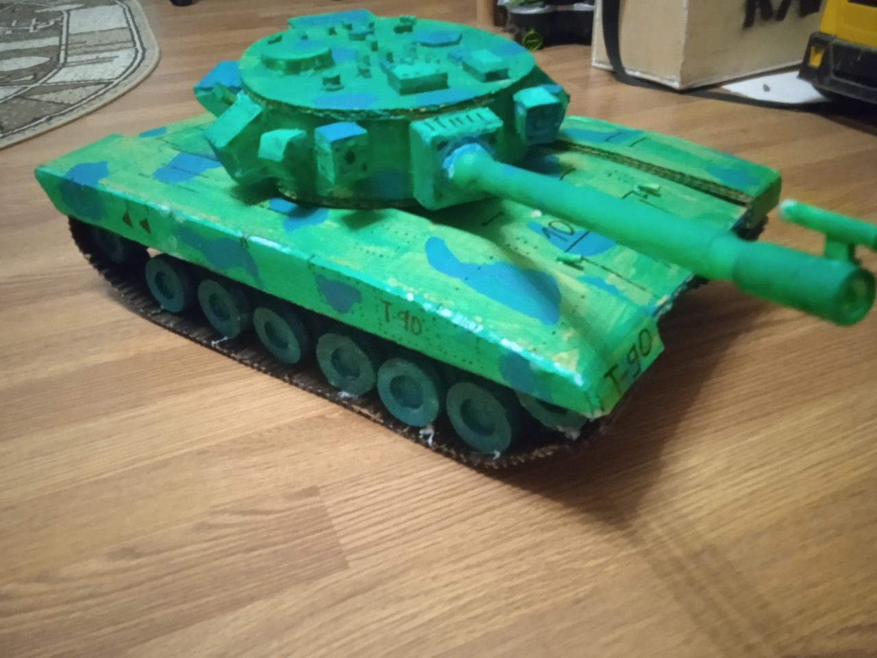
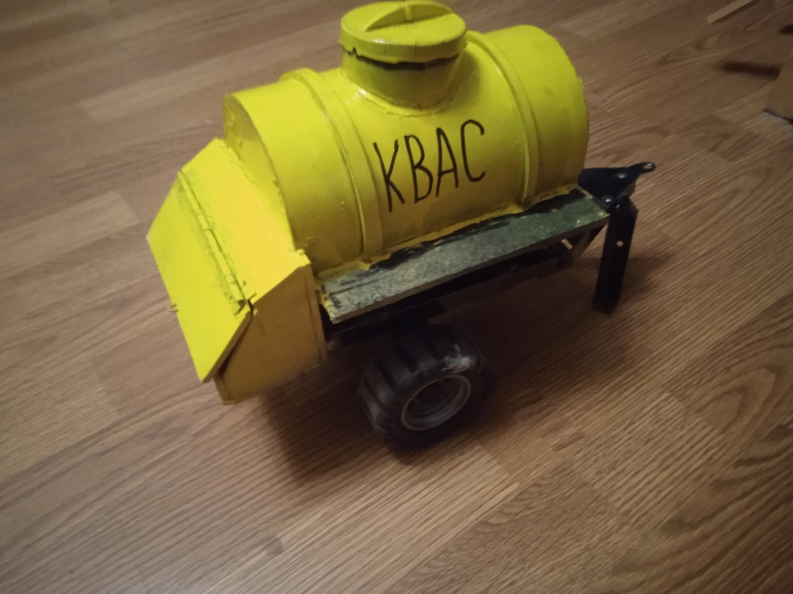
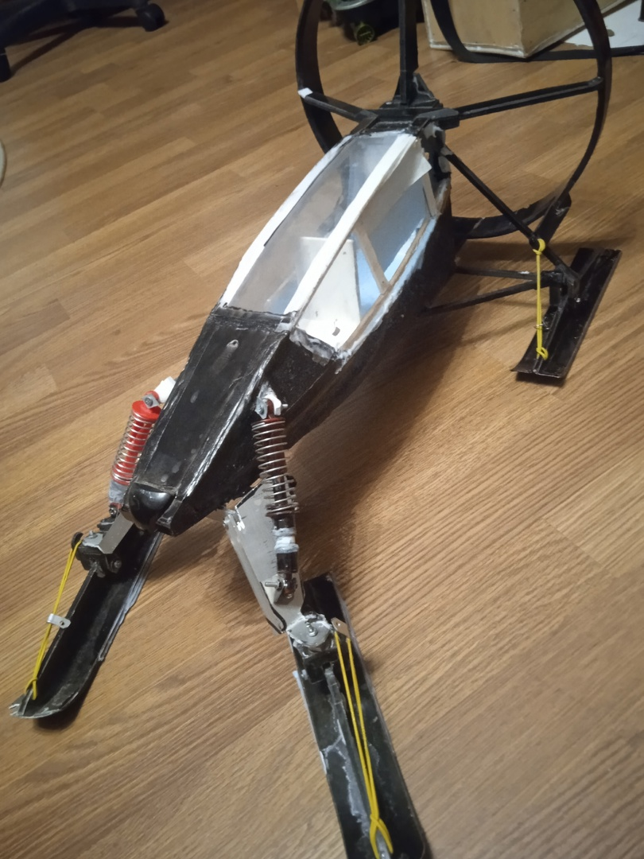
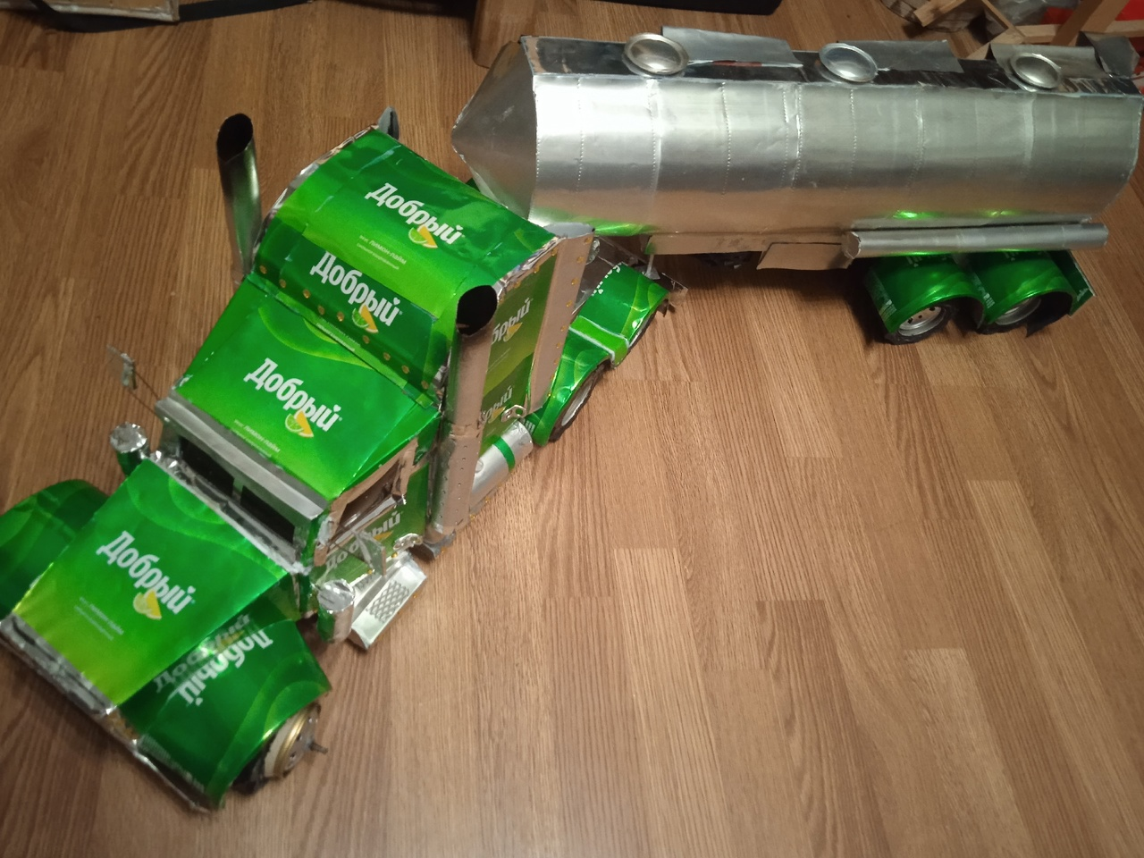
Мои новые работы

Slide 16
Спасибо!
За внимание

